Slide 1
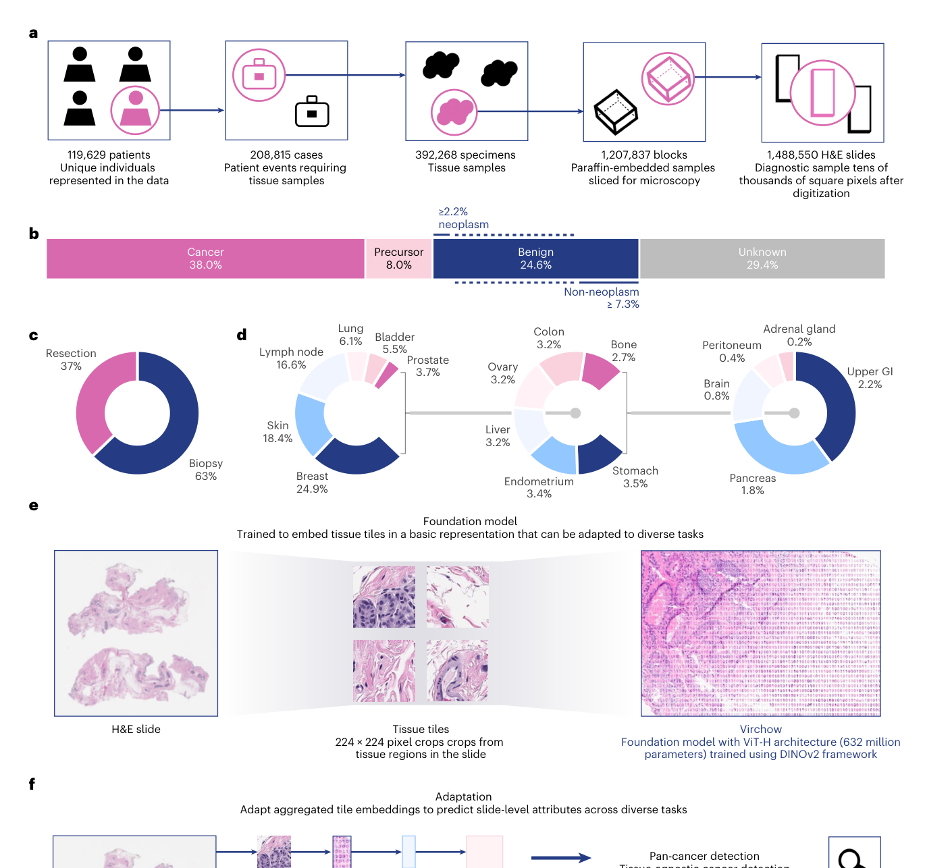
Sesión 8 · IA para imágenes médicas
10 recortes de evidencia del artículo Virchow + explicación para píxeles, CNN/ViT, feature maps, transfer learning y validación clínica
Artículo base:
A foundation model for clinical-grade computational pathology and rare cancers detection
Nature Medicine, 2024
Por qué este artículo sirve para la sesión
• Virchow: modelo fundacional para patología computacional.
• Entrenado con imágenes histopatológicas H&E digitalizadas.
• Demuestra detección pan-cáncer, cánceres raros y predicción de biomarcadores.
• Ideal para enseñar imágenes digitales, tiles, embeddings, feature maps y validación clínica.
Sesión 8 · IA para imágenes médicas · Virchow foundation model · Nature Medicine 2024

Slide 2
Mapa de los 10 recortes que se usarán en la clase
Cada recorte conecta una figura del artículo con un concepto de IA para imágenes médicas
Fig.1: WSI → tiles → embeddings → tareas clínicas
Fig.2: validación pan-cáncer: AUC y generalización
Fig.3: comparación con modelos clínicos + fallos
Fig.4: biomarcadores desde H&E
Fig.5: benchmarks tile-level + componentes visuales
Ext.Fig.1: agregador: de tiles a predicción de slide
Ext.Fig.2: DINOv2/self-supervised training
Ext.Fig.3: AUC/especificidad por origen tumoral
Ext.Fig.4: distribución del dataset: sesgo y cobertura
Reporting: software/código: reproducibilidad
Sesión 8 · IA para imágenes médicas · Virchow foundation model · Nature Medicine 2024

Slide 3
1 · Fig. 1 — Del tejido digital a la predicción clínica
Fig. 1 · Dataset + pipeline Virchow · página 2
Cómo explica la Sesión 8
• La patología digital empieza como una imagen enorme: whole-slide image.
• La imagen se corta en tiles/crops de píxeles.
• Virchow transforma cada tile en un embedding reutilizable.
• Luego un agregador combina embeddings para predecir atributos del slide.
• Satisface la sesión: imágenes digitales, píxeles, feature maps, transfer learning y validación.
Pregunta para estudiantes: ¿por qué no procesamos una WSI completa como una sola imagen?
Sesión 8 · IA para imágenes médicas · Virchow foundation model · Nature Medicine 2024

Slide 4
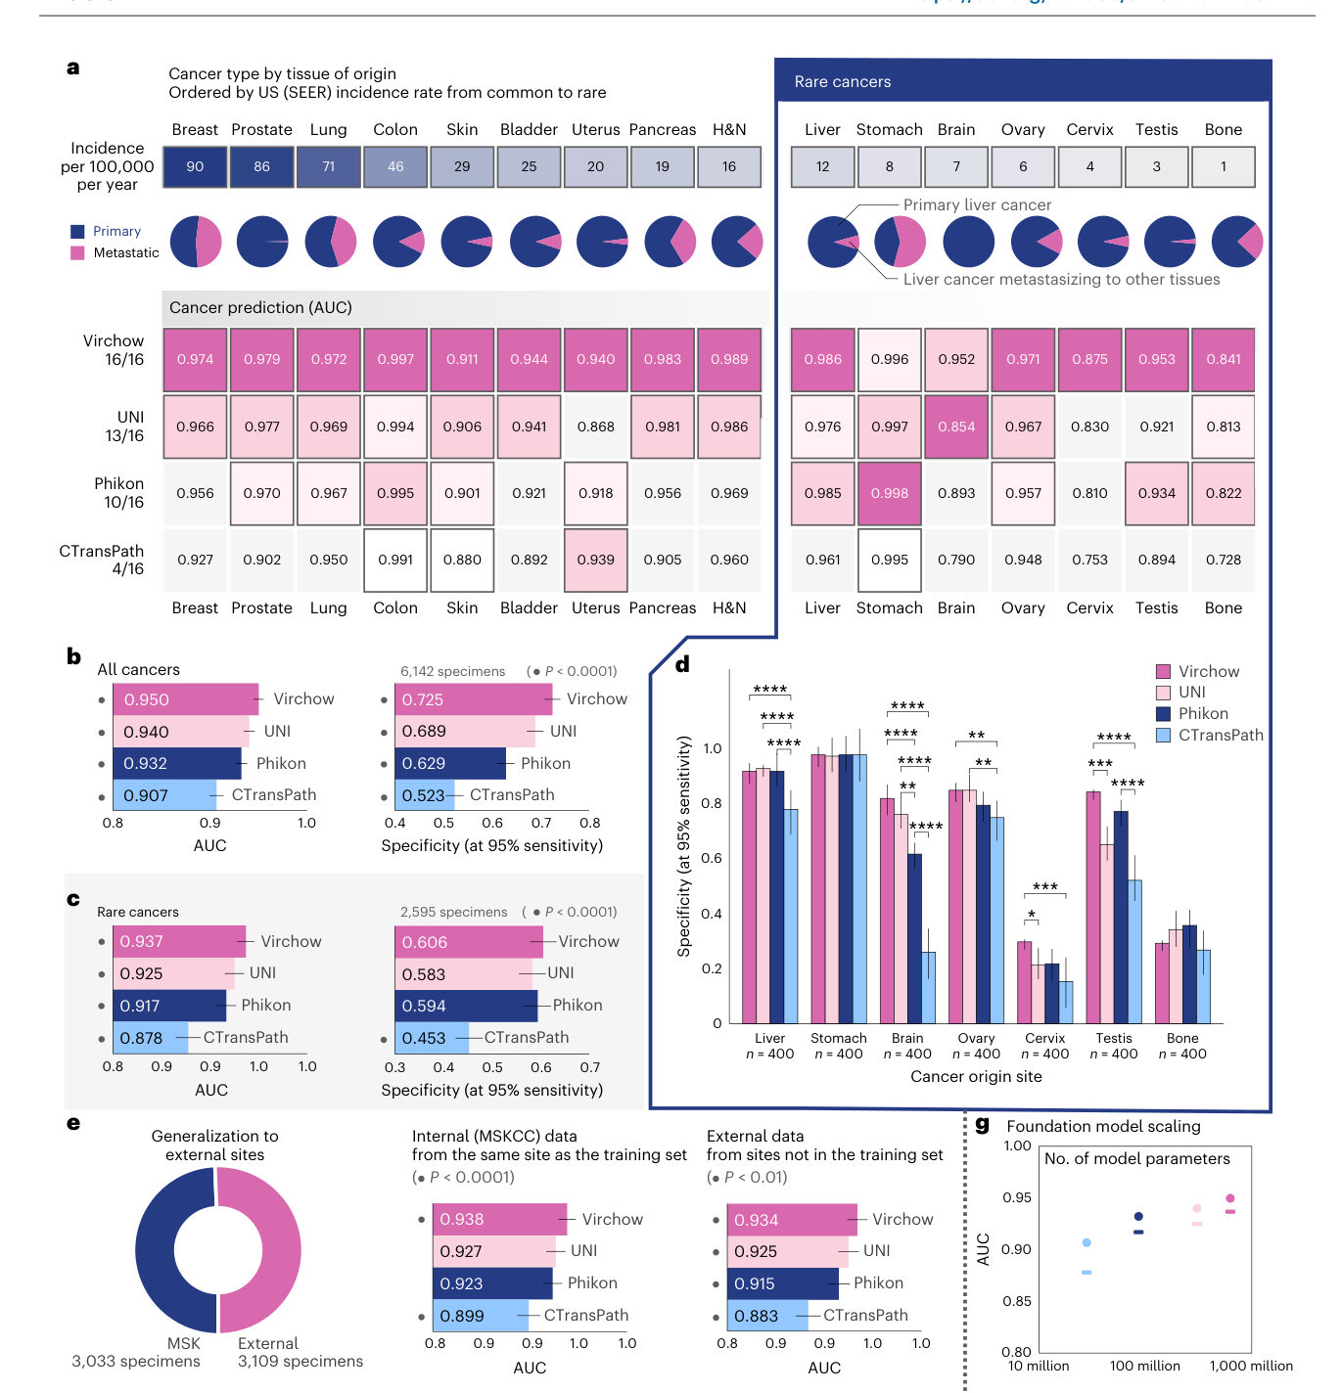
2 · Fig. 2 — Éxito clínico: detección pan-cáncer
Fig. 2 · Pan-cancer detection · página 4
Cómo explica la Sesión 8
• Compara Virchow con otros modelos fundacionales.
• Evalúa nueve cánceres comunes y siete raros.
• El resultado principal es AUC por tipo tumoral.
• Muestra generalización a datos externos y tejidos no vistos.
• Conecta con validación clínica: no basta mostrar accuracy en un dataset pequeño.
Mensaje docente: un buen modelo de imagen debe funcionar fuera del caso fácil.
Sesión 8 · IA para imágenes médicas · Virchow foundation model · Nature Medicine 2024

Slide 5
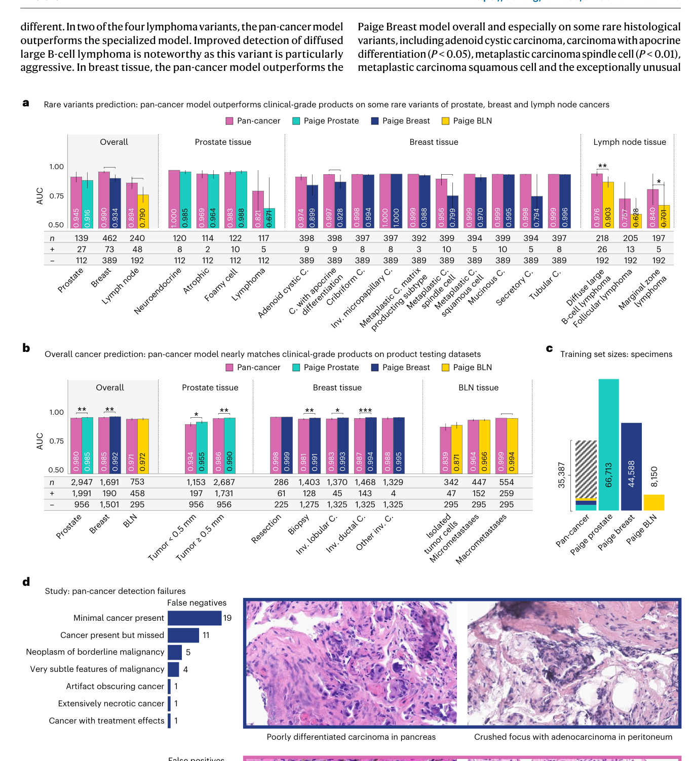
3 · Fig. 3 — Comparación con modelos clínicos y análisis de errores
Fig. 3 · Clinical-grade comparison + failure examples · página 6
Cómo explica la Sesión 8
• El pan-cancer detector se compara con productos clínicos especializados.
• Incluye variantes raras y fallos visuales revisados por patólogo.
• Los falsos negativos incluyen foco tumoral mínimo, necrosis o artefacto.
• Los falsos positivos incluyen precursores, artefactos o cambios reactivos.
• Aquí entra la seguridad clínica: la IA debe explicar cuándo falla.
Actividad: clasificar cada error como limitación de datos, imagen, tejido o modelo.
Sesión 8 · IA para imágenes médicas · Virchow foundation model · Nature Medicine 2024

Slide 6
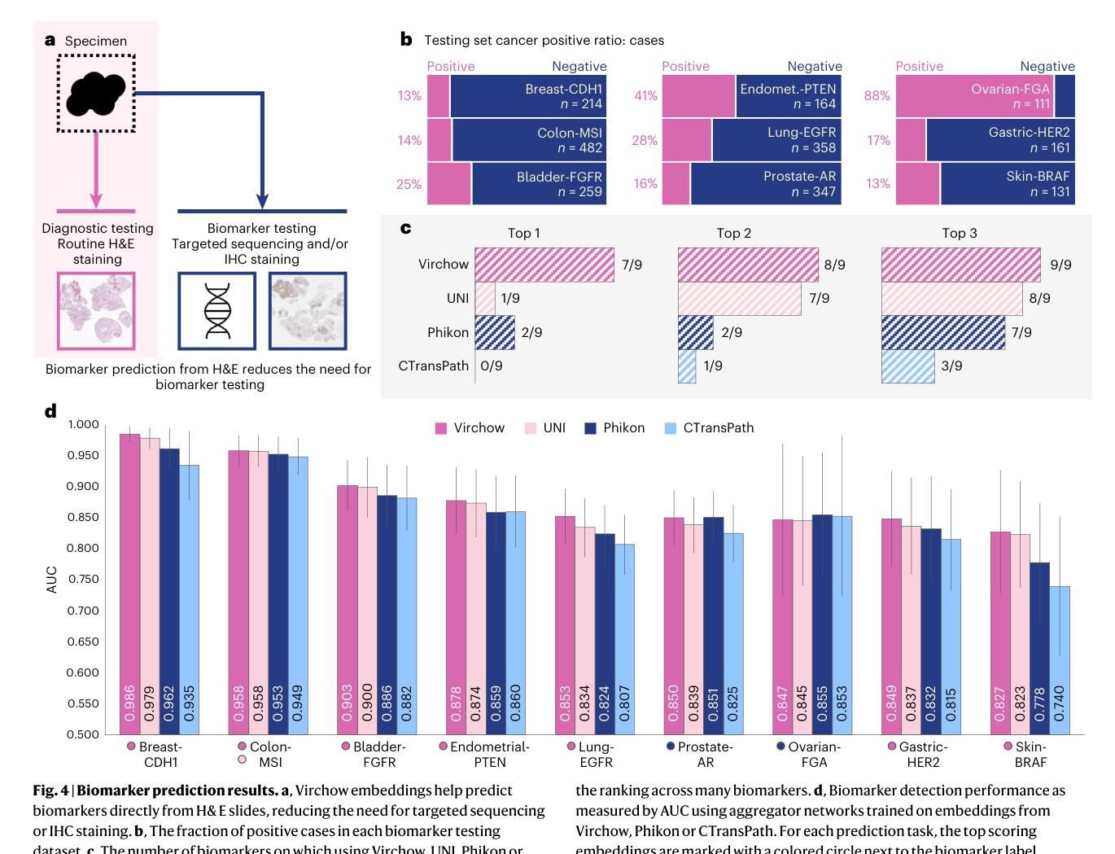
4 · Fig. 4 — Biomarcadores desde imágenes H&E
Fig. 4 · Biomarker prediction from H&E · página 7
Cómo explica la Sesión 8
• El modelo usa H&E rutinaria para predecir biomarcadores.
• Estos biomarcadores suelen requerir IHC o secuenciación molecular.
• Virchow aparece entre los mejores en múltiples biomarcadores.
• Esto enseña transferencia: un embedding aprendido sirve para nuevas tareas.
• Impacto clínico: priorizar o reducir pruebas adicionales en algunos escenarios.
Pregunta: ¿cuándo una predicción de biomarcador desde imagen debería pedir confirmación molecular?
Sesión 8 · IA para imágenes médicas · Virchow foundation model · Nature Medicine 2024

Slide 7
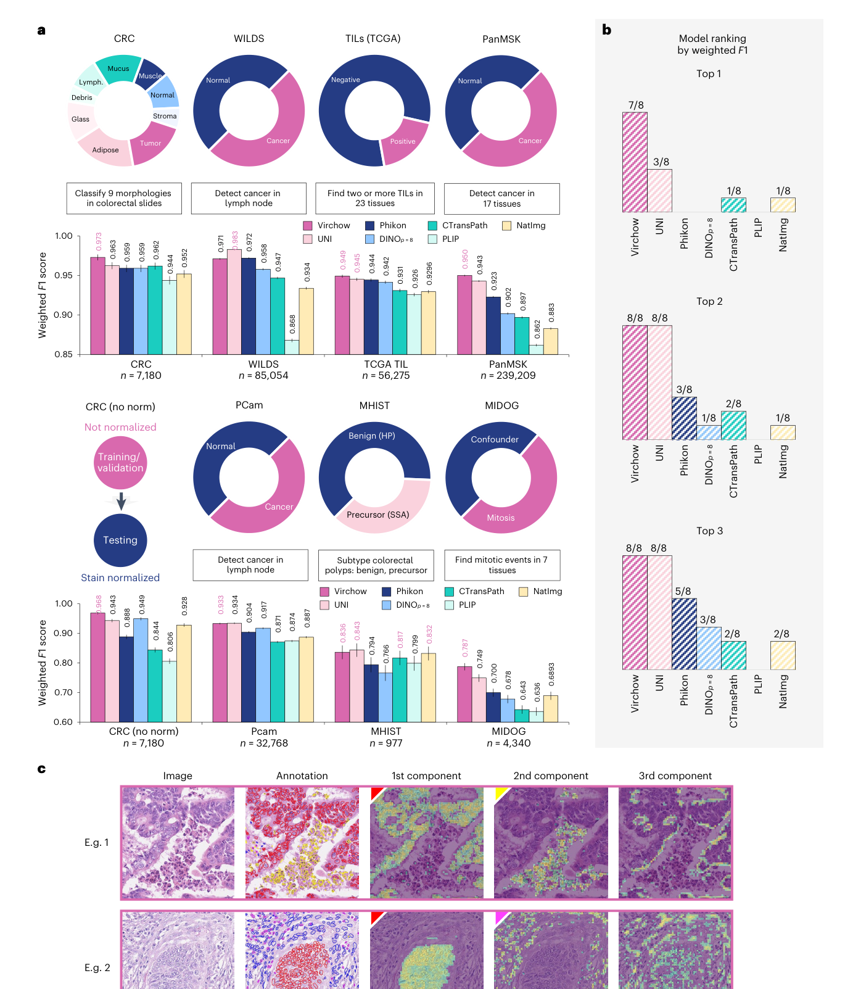
5 · Fig. 5 — Feature maps / componentes semánticos
Fig. 5 · Tile-level benchmarks + learned components · página 9
Cómo explica la Sesión 8
• Evalúa tareas tile-level: tumor, TILs, mitosis, morfologías, etc.
• Los componentes visuales separan estructuras como epitelio maligno e inflamación.
• Esto funciona como analogía avanzada de feature maps.
• El modelo aprende representaciones con significado patológico.
• Conecta con Grad-CAM: no solo predicción, también inspección de qué región importa.
Discusión: ¿qué diferencia hay entre un mapa explicativo bonito y una explicación clínicamente válida?
Sesión 8 · IA para imágenes médicas · Virchow foundation model · Nature Medicine 2024

Slide 8
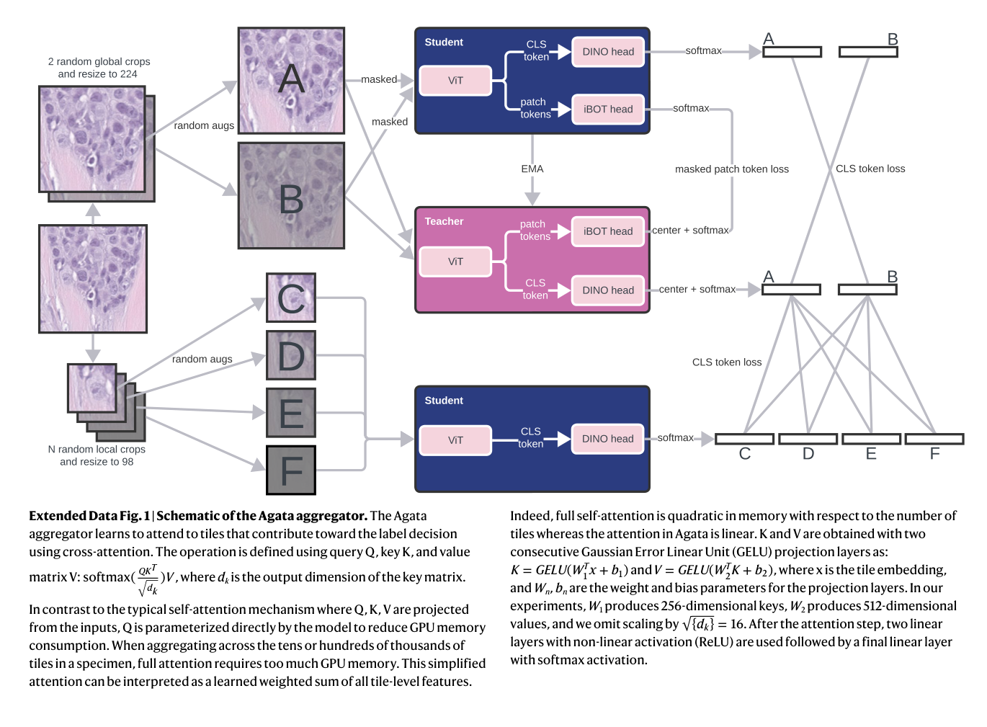
6 · Extended Data Fig. 1 — Agata aggregator
Extended Data Fig. 1 · Agata aggregator · página 18
Cómo explica la Sesión 8
• La WSI produce muchos tiles; cada tile tiene embeddings.
• El agregador aprende a combinar señales de múltiples regiones.
• Es una arquitectura de multiple-instance learning.
• Explica cómo se pasa de píxel/tile a diagnóstico de specimen.
• Tema de sesión: convolución/ViT + embeddings + agregación de evidencia.
Ejemplo clínico: una lesión pequeña puede estar en pocos tiles; el agregador debe encontrarla.
Sesión 8 · IA para imágenes médicas · Virchow foundation model · Nature Medicine 2024

Slide 9
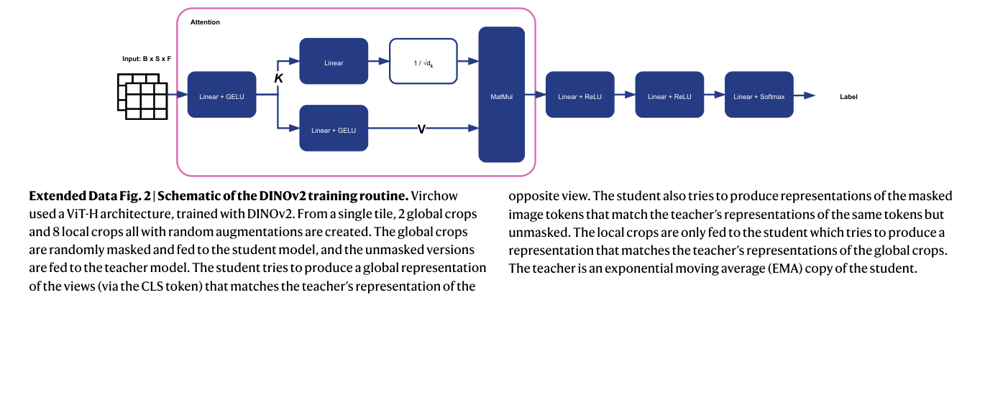
7 · Extended Data Fig. 2 — DINOv2 y aprendizaje autosupervisado
Extended Data Fig. 2 · DINOv2 training routine · página 19
Cómo explica la Sesión 8
• El modelo aprende sin etiquetas manuales para cada tile.
• Usa vistas/crops locales y globales del tejido.
• Student–teacher learning aprende embeddings robustos.
• Este es el corazón del transfer learning moderno.
• Tema de sesión: de CNN clásica a foundation model.
Pregunta: ¿por qué es útil aprender de imágenes no etiquetadas en medicina?
Sesión 8 · IA para imágenes médicas · Virchow foundation model · Nature Medicine 2024

Slide 10
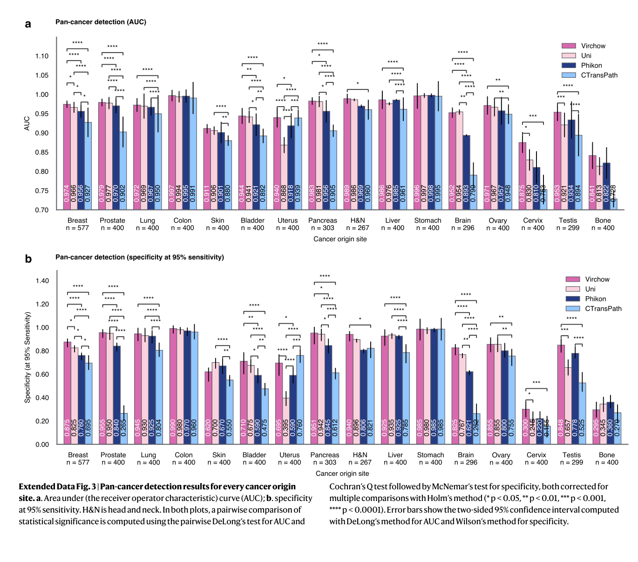
8 · Extended Data Fig. 3 — Validación detallada por cáncer
Extended Data Fig. 3 · AUC and specificity per cancer origin · página 20
Cómo explica la Sesión 8
• Desglosa AUC y especificidad por origen tumoral.
• Permite ver dónde el modelo es fuerte o débil.
• Esto evita concluir solo con un promedio global.
• Muestra importancia de sensibilidad/especificidad en validación clínica.
• Tema de sesión: métricas clínicas y subgrupos.
Ejercicio: identificar dos tumores donde el rendimiento parece más difícil.
Sesión 8 · IA para imágenes médicas · Virchow foundation model · Nature Medicine 2024

Slide 11
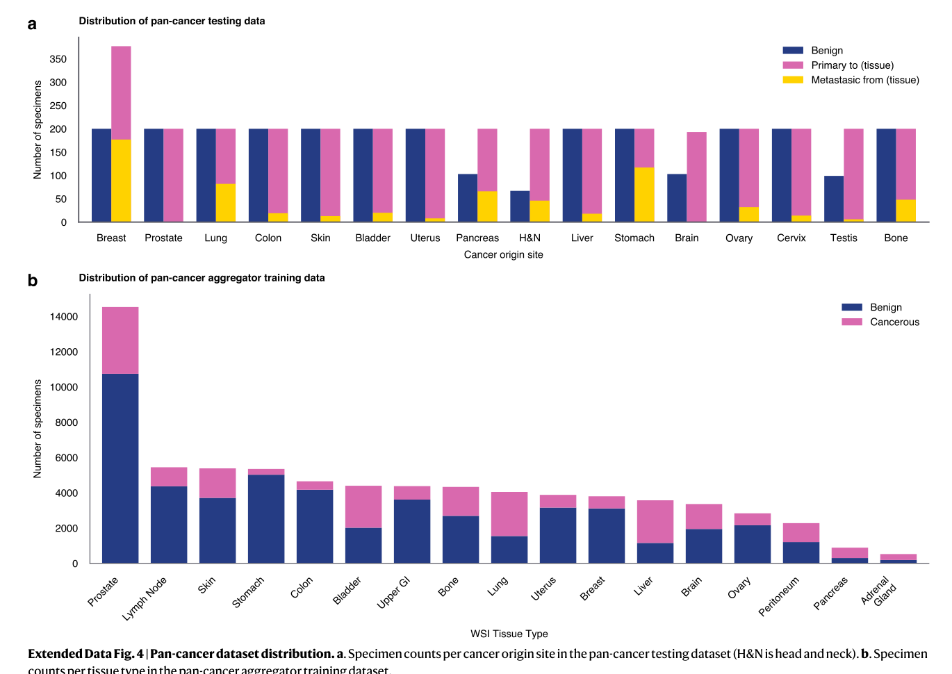
9 · Extended Data Fig. 4 — Distribución del dataset
Extended Data Fig. 4 · Dataset distribution · página 21
Cómo explica la Sesión 8
• Muestra distribución de datos de prueba y entrenamiento.
• No todos los tejidos están igualmente representados.
• La cobertura del dataset afecta sesgo, generalización y confianza.
• Perfecto para enseñar data bias en imágenes médicas.
• Tema de sesión: validación clínica exige mirar la población, no solo la red.
Pregunta: ¿qué pasa si mi hospital tiene más tejidos o tinciones distintas?
Sesión 8 · IA para imágenes médicas · Virchow foundation model · Nature Medicine 2024

Slide 12
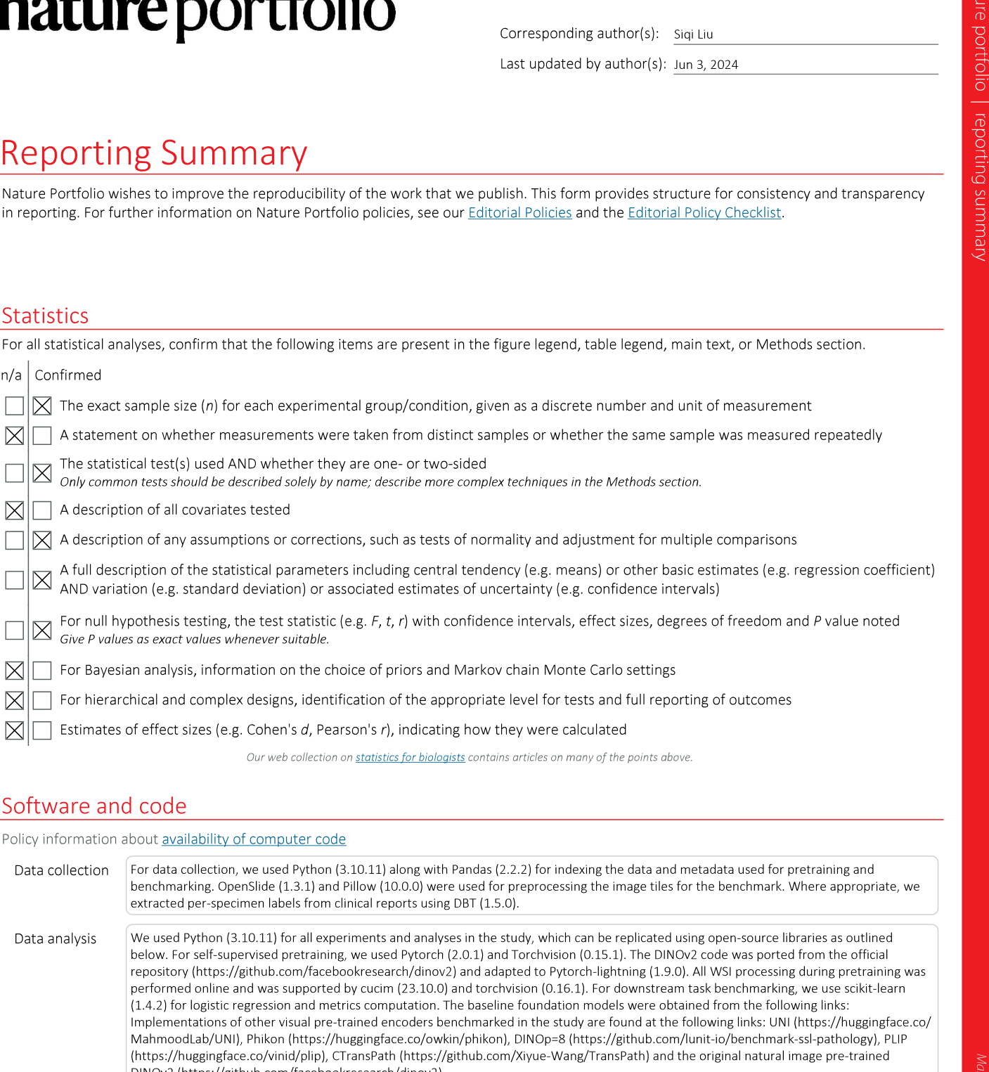
10 · Reporting summary — software y reproducibilidad
Reporting summary · software/code/reproducibility · página 22
Cómo explica la Sesión 8
• Reporta Python, OpenSlide, PyTorch y librerías usadas.
• Relaciona investigación real con notebook/entorno reproducible.
• No es MONAI específicamente, pero sí el ecosistema PyTorch compatible.
• Para estudiantes: reproducibilidad = datos + código + métricas + entorno.
• Tema de sesión: MONAI/PyTorch o notebook simplificado.
Producto de clase: un notebook que carga tiles, entrena/demo y genera mapa explicativo.
Sesión 8 · IA para imágenes médicas · Virchow foundation model · Nature Medicine 2024

Slide 13
Cómo el artículo satisface todos los temas de la Sesión 8
De conceptos técnicos a impacto clínico
Conceptos técnicos
• Imágenes digitales: WSIs H&E reemplazan microscopía analógica por slides digitalizados.
• Píxeles/tiles: el slide se divide en tiles/crops procesables.
• CNN/ViT: Virchow usa arquitectura Vision Transformer de gran escala.
• Convolución/feature maps: la idea se extiende a embeddings y componentes semánticos.
• Transfer learning: el mismo embedding se reutiliza para cáncer, biomarcadores y tile-level tasks.
Conceptos clínicos
• Grad-CAM/explicabilidad: el artículo no usa Grad-CAM como eje central, pero sí analiza componentes visuales y errores patológicos.
• Validación clínica: evalúa common/rare cancers, external data, OOD tissue y comparación con productos clínicos.
• MONAI/PyTorch: el artículo usa PyTorch; en clase podemos reproducir una versión pequeña con MONAI/PyTorch.
• Éxito: muestra AUC 0.950 pan-cáncer y valor en cánceres raros.
• Mensaje: IA de imagen no es solo clasificar; es construir un workflow validable y reutilizable.
Sesión 8 · IA para imágenes médicas · Virchow foundation model · Nature Medicine 2024

Slide 14
Proyecto simple para estudiantes: versión docente tipo Virchow
No necesitamos 1.5M slides: hacemos una mini-versión pedagógica
Notebook MONAI/PyTorch simplificado
• Usar dataset pequeño de patología o imágenes médicas abiertas.
• Dividir imagen en patches/tiles.
• Entrenar o reutilizar un modelo preentrenado.
• Extraer embeddings o feature maps.
• Clasificar normal vs tumor / benigno vs maligno.
• Mostrar mapa de regiones importantes tipo Grad-CAM o attention heatmap.
• Reportar matriz de confusión, sensibilidad, especificidad y limitaciones.
Producto final de la clase
• Entregable 1: una diapositiva con pipeline.
• Entregable 2: una figura con imagen original + mapa explicativo.
• Entregable 3: tabla pequeña con métricas.
• Entregable 4: discusión de seguridad: falsos positivos/falsos negativos.
• Entregable 5: cómo lo validarían en su clínica/hospital.
• Conexión al artículo: la lógica es la misma, pero a escala educativa.
Sesión 8 · IA para imágenes médicas · Virchow foundation model · Nature Medicine 2024

Slide 15
Referencia base y mensajes para copiar/pegar
Texto breve para tus diapositivas
Vorontsov et al. A foundation model for clinical-grade computational pathology and rare cancers detection. Nature Medicine 30, 2924–2935 (2024). DOI: 10.1038/s41591-024-03141-0
Mensaje docente
• La investigación demuestra que los modelos fundacionales pueden convertir imágenes histopatológicas H&E en embeddings reutilizables para múltiples tareas clínicas.
• El valor educativo para la Sesión 8 es claro: una imagen médica pasa de píxeles a tiles, luego a representaciones profundas y finalmente a predicciones validadas.
• El éxito no se mide solo con una imagen bonita: se evalúa por AUC, especificidad, generalización externa, rare cancers, OOD data y análisis de fallos.
• Este artículo permite explicar por qué IA + imágenes médicas ayuda: prioriza casos, detecta patrones difíciles, reutiliza conocimiento visual y puede reducir dependencia de pruebas adicionales en ciertos escenarios.
Sesión 8 · IA para imágenes médicas · Virchow foundation model · Nature Medicine 2024

